Slide 1
Лекция 9 тестирование пользовательского интерфейса программы
Методы отладки и тестирования программных продуктов
Б1.В.17, 09.03.01, набор 2017г.
СКФ МТУСИ, каф. ИВТ, доцент Ткачук Е.О.
2019/2020г.

Slide 2
Основные понятия
Качество программного обеспечения (Software Quality) - это степень, в которой программное обеспечение обладает требуемой комбинацией свойств. [1061-1998 IEEE Standard for Software Quality Metrics Methodology]
Качество программного обеспечения (Software Quality) - это совокупность характеристик программного обеспечения, относящихся к его способности удовлетворять установленные и предполагаемые потребности. [ISO 8402:1994 Quality management and quality assurance]

Slide 3
Основные понятия
Обеспечение качества (Quality Assurance - QA) - это совокупность мероприятий, охватывающих все технологические этапы разработки, выпуска и эксплуатации программного обеспечения (ПО) информационных систем, предпринимаемых на разных стадиях жизненного цикла ПО, для обеспечения качества выпускаемого продукта.

Slide 4
Основные понятия
Контроль качества (Quality Control - QC) - это совокупность действий проводимых над объектом тестирования в процессе разработки для получения информации об актуальном состоянии объекта тестирования в разрезах: "готовность Продукта к выпуску", "Соответствие зафиксированным требованиям", "Соответствие заявленному уровню качества продукта".

Slide 5
Основные понятия
Тестирование программного обеспечения (Software Testing) - это одна из техник контроля качества, включающая в себя активности по
планированию работ (Test Management),
проектированию тестов (Test Design),
выполнению тестирования (Test Execution)
анализу полученных результатов (Test Analysis).

Slide 6
Качество программного обеспечения
это степень, в которой ПО обладает требуемой комбинацией свойств
1061-1998 IEEE Standard for Software Quality Metrics Methodology
это совокупность характеристик ПО, относящихся к его способности удовлетворять установленные и предполагаемые потребности.
ISO 8402:1994 Quality management and quality assurance

Slide 7
Характеристики качества ПО
Функциональность (Functionality) - определяется способностью ПО решать задачи, которые соответствуют зафиксированным и предполагаемым потребностям пользователя, при заданных условиях использования ПО

Slide 8
Характеристики качества ПО
Надежность (Reliability) – способность ПО выполнять требуемые задачи в обозначенных условиях на протяжении заданного промежутка времени или указанное количество операций. Атрибуты надежности:
завершенность и целостность всей системы;
способность самостоятельно и корректно;
восстанавливаться после сбоев в работе;
отказоустойчивость

Slide 9
Характеристики качества ПО
Удобство использования (Usability) – возможность легкого понимания, изучения, использования и привлекательности ПО для пользователя
Эффективность (Efficiency) – способность ПО обеспечивать требуемый уровень производительности в соответствие с выделенными ресурсами, временем и другими обозначенными условиями

Slide 10
Характеристики качества ПО
Удобство сопровождения (Maintainability) – легкость, с которой ПО может анализироваться, тестироваться, изменяться для исправления дефектов, для реализации новых требований, для облегчения дальнейшего обслуживания и адаптироваться к именующемуся окружению
Портативность (Portability) – характеризует ПО с точки зрения легкости его переноса из одного окружения (software/hardware) в другое

Slide 11
Модель качества ПО
многоуровневая модель качества программного обеспечения,
ISO 9126

Slide 12
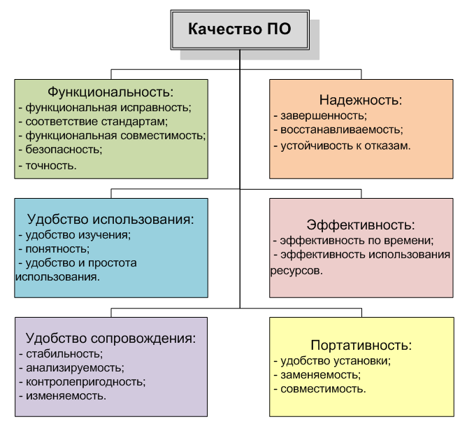
Модель качества ПО

Slide 13
Функциональное тестирование пользовательских интерфейсов
анализ требований к пользовательскому интерфейсу;
разработка тест-требований и тест-планов для проверки пользовательского интерфейса;
выполнение тестовых примеров и сбор информации о выполнении тестов;
определение полноты покрытия пользовательского интерфейса требованиями;
составление отчетов о проблемах в случае несовпадения поведения системы и требований либо в случае отсутствия требований на отдельные интерфейсные элементы.

Slide 14
Проверка требований к пользовательскому интерфейсу
требования к внешнему виду пользовательского интерфейса и формам взаимодействия с пользователем;
требования по доступу к внутренней функциональности системы при помощи пользовательского интерфейса

Slide 15
Требования к внешнему виду пользовательского интерфейса и формам взаимодействия с пользователем
Требования к размещению элементов управления на экранных формах
Требования к содержанию и оформлению выводимых сообщений
Требования к форматам ввода
Требования к реакции системы на ввод пользователя
Требования к времени отклика на команды пользователя

Slide 16
Методы проведения тестирования пользовательского интерфейса, повторяемость тестирования пользовательского интерфейса
Ручное тестирование
Сценарии на формальных языках

Slide 17
Тестирование удобства использования пользовательских интерфейсов
легкость обучения - быстро ли человек учится использовать систему;
эффективность обучения - быстро ли человек работает после обучения;
запоминаемость обучения - легко ли запоминается все, чему человек научился;
ошибки - часто ли человек допускает ошибки в работе;
общая удовлетворенность - является ли общее впечатление от работы с системой положительным.

Slide 18
этапы тестирования удобства использования пользовательского интерфейса
Исследовательское - проводится после формулирования требований к системе и разработки прототипа интерфейса. Основная цель на этом этапе - провести высокоуровневое обследование интерфейса и выяснить, позволяет ли он с достаточной степенью эффективности решать задачи пользователя.
Оценочное - проводится после разработки низкоуровневых требований и детализированного прототипа пользовательского интерфейса. Оценочное тестирование углубляет исследовательское и имеет ту же цель. На данном этапе уже проводятся количественные измерения характеристик пользовательского интерфейса: измеряются количество обращений к системе помощи по отношению к количеству совершенных операций, количество ошибочных операций, время устранения последствий ошибочных операций и т.п.

Slide 19
Валидационное - проводится ближе к этапу завершения разработки. На этом этапе проводится анализ соответствия интерфейса программной системы стандартам, регламентирующим вопросы удобства интерфейса (например ISO 13407 [31], ISO 9126 [32]), проводится общее тестирование всех компонент пользовательского интерфейса с точки зрения конечного пользователя. Под компонентами интерфейса здесь понимается как его программная реализация, так и система помощи и руководство пользователя. Также на данном этапе проверяется отсутствие дефектов удобства использования интерфейса, выявленных на предыдущих этапах.
Сравнительное - данный вид тестирования может проводиться на любом этапе разработки интерфейса. В ходе сравнительного тестирования сравниваются два или более вариантов реализации пользовательского интерфейса.

Slide 20
10 эвристических характеристик удобного пользовательского интерфейса
Наблюдаемость состояния системы. Система всегда должна оповещать пользователя о том, что она в данный момент делает, причем через разумные промежутки времени.
Соотнесение с реальным миром. Терминология, использованная в интерфейсе системы должна соотноситься с пользовательским миром, т.е. это должна быть терминология проблемной области пользователя, а не техническая терминология.
Пользовательское управление и свобода действий. Пользователи часто выбирают отдельные интерфейсные элементы и используют функции системы по ошибке. В этом случае необходимо предоставлять четко определенный "аварийный выход", при помощи которого можно вернуться к предыдущему нормальному состоянию. К таким "аварийным выходам" относятся, например, функции отката и обратного отката.

Slide 21
Целостность и стандарты. Для обозначения одних и тех же объектов, ситуаций и действий должны использоваться одинаковые слова во всех частях интерфейса. Более того, терминология сообщений в пользовательском интерфейсе должна учитывать соглашения конкретной платформы.
Помощь пользователям в распознавании, диагностике и устранении ошибок. Сообщения об ошибках должны быть написаны на естественном языке, а не заменяться кодами ошибок. Сообщения об ошибках должны четко определять суть возникшей проблемы и предлагать ее конструктивное решение.

Slide 22
Предотвращение ошибок. Продуманный дизайн пользовательского интерфейса, предотвращающий появление ошибок пользователя, всегда лучше хорошо продуманных сообщений об ошибках. При проектировании интерфейса необходимо либо полностью устранить элементы, в которых могут возникать ошибки пользователя, либо проверять ввод пользователя в этих элементах и сообщать ему о потенциально возможном возникновении проблемы.
Распознавание, а не вспоминание. При создании интерфейса необходимо минимизировать нагрузку на память пользователя, делая объекты, действия и опции ясными, доступными и явно видимыми. Пользователь не должен запоминать информацию при переходе от одного диалогового окна к другому. Во всех необходимых местах должны быть доступны контекстные инструкции по использованию интерфейса.

Slide 23
Гибкость и эффективность использования. В интерфейсе должны быть предусмотрены горячие клавиши (не обязательные к использованию начинающим пользователем) - они часто значительно ускоряют работу опытного пользователя. Иными словами, система должна предоставлять два способа работы - для новичков и для опытных пользователей. Желательно при этом давать возможность пользователю автоматизировать часто повторяющиеся действия.
Эстетичный и минимально необходимый дизайн. Окна не должны содержать не относящуюся к делу или редко используемую информацию. Каждый интерфейсный элемент, содержащий бесполезную информацию, играет роль информационного шума и отвлекает пользователя от действительно полезных интерфейсных элементов.

Slide 24
Помощь и документация. Несмотря на то, что в идеальном случае лучше, когда системой можно пользоваться без документации, таковая все равно необходима - как в виде системы помощи, так и, возможно, в виде печатного руководства. Информация в документации должна быть структурирована таким образом, чтобы пользователь мог легко найти нужный раздел, посвященный решаемой им задаче. Каждый такой ориентированный на конкретную задачу раздел должен помимо общей информации содержать пошаговые руководства по выполнению задачи и не должен быть слишком длинным.

